Slide 1
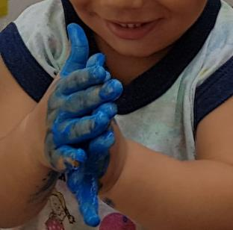
Arte Para Bebês
Professora: Rosângela Limeira de Souza Tagami
Sala Berçário 2 B.
Escola Municipal Cachinhos de Ouro.
São José do Rio Preto – SP.

Slide 2
O Projeto foi idealizado a partir dos seguintes questionamentos:
Como as experiências de artes visuais podem contribuir para o desenvolvimento infantil?
Como possibilitar que todas as crianças se apropriem de diferentes linguagens e tenham materiais disponíveis para se expressar.
E como deixar a rotina mais significativa?
O Projeto aconteceu entre:
11/09 /2019 e 10/12/2019.

Slide 3
Ambientes que convidam
Receber as crianças com intervenções no espaço, convida para explorações e descobertas.
O jardim da escola foi preparado com espaços onde as crianças explorassem livremente.
Espaço preparado para receber as crianças.
Crianças deitadas em um cantinho apreciando livros.

Slide 4
“Os livros representam objetos do mundo e apresentam cenas do que ocorre ao longo da narrativa, ter contato com o mundo da arte por meio do trabalho dos autores e ilustradores, experimentar sentimentos e realidades são algumas das possibilidades que se abrem à criança num espaço aconchegante” . Livro Aprender com a criança. Autêntica. 2018. p. 44.
Garantir um espaço para que a criança possa manusear e explorar o livro sozinha.
Por meio de imagens o livro conversa com a criança.
Miguel escolheu ficar debaixo da árvore para ver seu livro.
Valentina apresenta o livro.

Slide 5
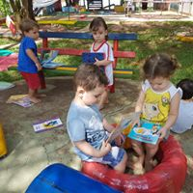
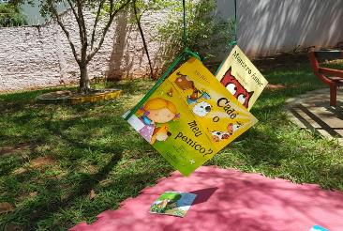
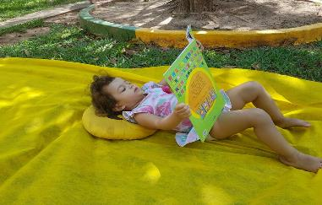
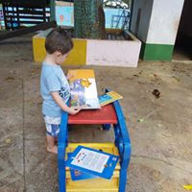
Compartilhar a leitura com a criança é compartilhar afeto.
Gabriel e Marina sentados em um pneu.
Espaço de interação com fantoches.
Felipe preferiu ver seu livro dentro da caixa.
Lorena tranquilamente deitada em um espaço mais distante.
Gabriel Demarque preferiu uma mesa par ler.
Livros pendurados nas árvores.

Slide 6
Música
As cantigas embalam e permeiam a experiência de ser criança. Os bebês se encantam com melodias e os ritmos e acompanham.
Com as canções eles aprendem a falar, a cantar e a dançar em momentos de divertidas interações e brincadeiras.
Nesta brincadeira a professora inventou uma música que mistura , ritmo e expressão corporal..
Estátua não mexe, estatua não fala.
Estátua!

Slide 7
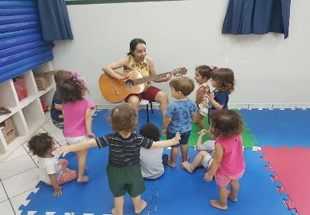
Música na escola...
Brincadeira para as crianças perceberem o tempo da música.
Os alunos explorando o painel sonoro.
Explorando o instrumento.

Slide 8
DANÇA
A dança, sendo uma experiência corporal, possibilita aos alunos novas formas de expressão e comunicação, levando-os à descoberta da sua linguagem corporal.
Nesta atividade as crianças apreciaram música clássica e com tecidos leves foram estimulados a realizar os movimentos que harmonizem movimento e música.
Música clássica e tecidos leves para acompanhar o ritmo da música.

Slide 9
Grafismo
Com giz
Com canetas
Na brinquedoteca foi preparado um espalho para que as crianças realizassem grafismo livremente .
Aline, Thomas e Anthony realizando atividade de grafismo em bexigas ao lar livre. Essa atividade promoveu novas sensações, pois eles perceberam uma outra proposta para a bexiga e a caneta.

Slide 10
Escultura
A professora planejou uma sequência de atividades que remetia a esculturas. Para isso, usou massinha terra molhada e argila.
As crianças eram estimuladas a brincar com os materiais oferecidos com o sentido de dar forma aos matérias, sempre à partir de histórias, músicas e brincadeiras de suas vivencias.
Foram momentos enriquecedores para todos.
No tanque de areia, as crianças foram estimuladas a realizar pequenas esculturas com terra molhada.

Slide 11
Esculturas
Massinha caseira
Argila
A massinha caseira sempre agradava a todos, pela sua textura e suas cores
A argila causava em alguns estranheza pela textura e por grudar na mão, mas logo aprenderam a manusear e criaram formas com os moldes.

Slide 12
Pintura
Se nossas ações são mobilizadas pelo afeto e reguladas pelos sentimentos e sensações, então elas são estéticas. São transformadoras, geram aprendizagem: visão de si próprio /visão do mundo.
Livro Aprender com a criança. Autêntica. 2018. p. 215
Aline sentindo a textura da tinta guache durante a atividade pintura de caixa.

Slide 13
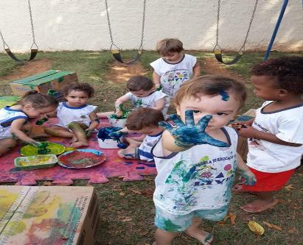
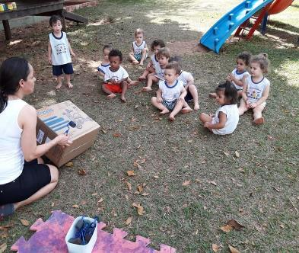
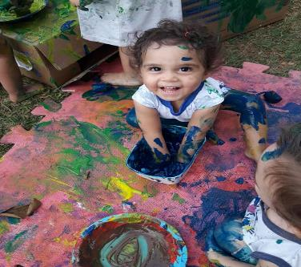
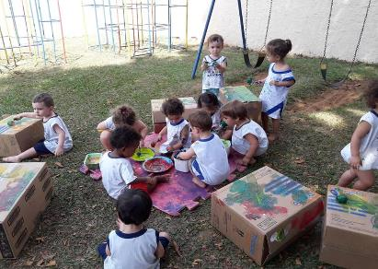
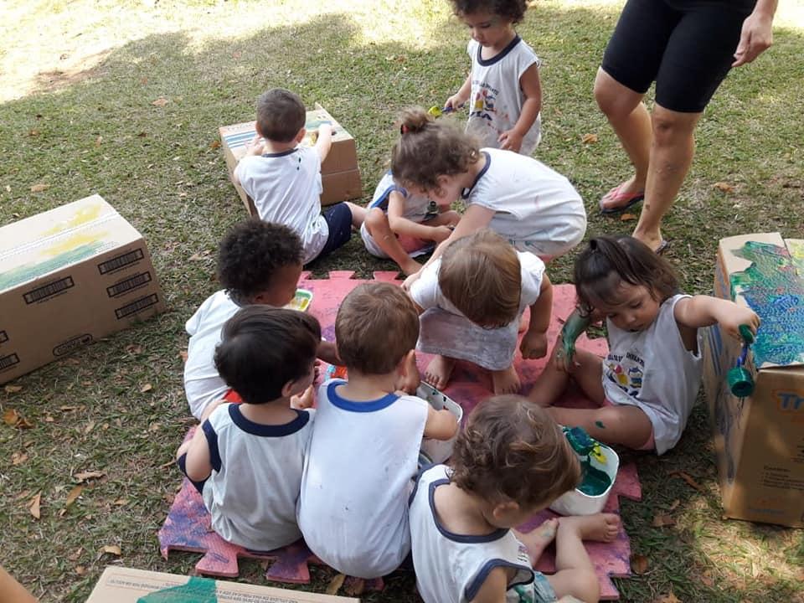
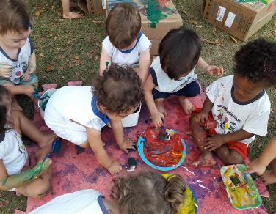
Pintura em caixa com tinta guache e rolinho

Slide 14
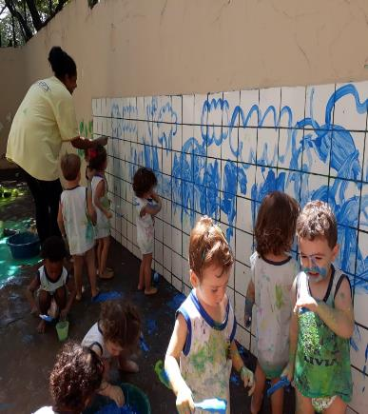
Atividades: melecas e pintura no azulejo com tinta guache. Nestes momentos, foi possível observar que durante atividades, as crianças ficavam imersas em suas experiências . Elas sentiam se livres para fazer o desejavam. Após as atividades elas permaneciam muito tranquilas na sala e plenamente felizes. Ao encontrar a sua família contava lhes sobre suas atividades e pinturas.
As crianças e a auxiliar Camila fazem experiências com potes e funil.
As crianças aprendem muito com as melecas, conhecem cores e fazem suas próprias experiências.
As crianças pintam azulejo com rolos e pinceis

Slide 15
Pintura em tecido
No parque, a sombra de um majestoso abacateiro a professora organizou um espaço para as crianças realizarem pintura com tinta guache sobre o tecido.
O tecido se transformou em um quadro e exposto na sala no dia do encerramento do projeto.
Material usado:
Rolinhos,
Pincel,
Lençol de colchão aberto forrado sobre uma mesa imitando uma tela.
Na imagem, as crianças recebem as orientações da professora que serve de modelo para elas.

Slide 16
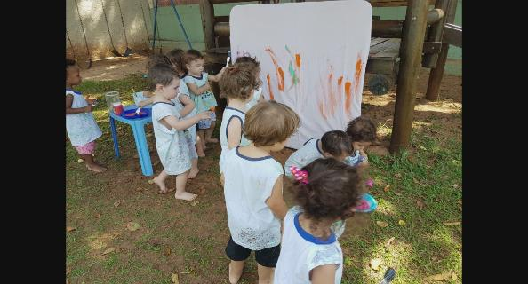
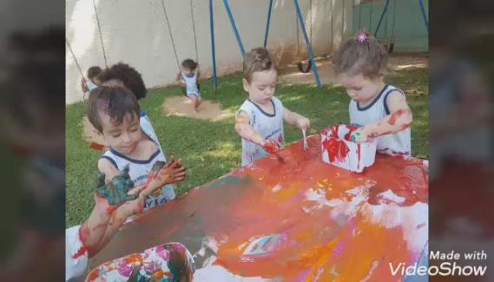
As fotos apresentadas remetem as etapas da atividade.

Slide 17
Ateliê ao ar livre
Debaixo da sombra de um abacateiro foi montado vários espaços.
Cantinhos com canetas coloridas, tinta guache, esponjas, caixas revestidas com papel de diferentes texturas, como camurça e cores, folhas de sulfite e pratos de papel expostos em um varal, além de papel pardo forrado no chão.
Na última etapa do projeto a proposta era usar várias técnicas e recursos de arte juntos.
As crianças escolhem o que fazer. A atividade foi muito tranquila.

Slide 18
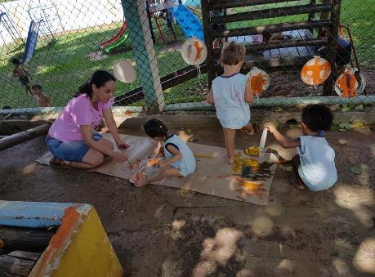
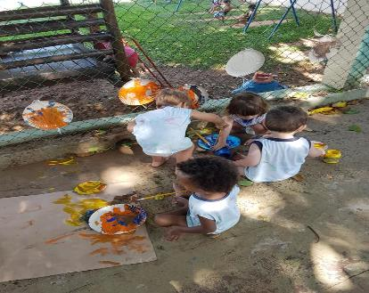
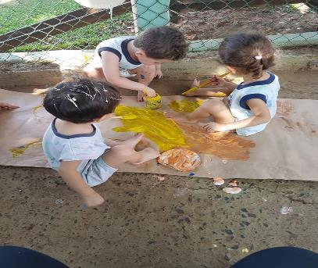
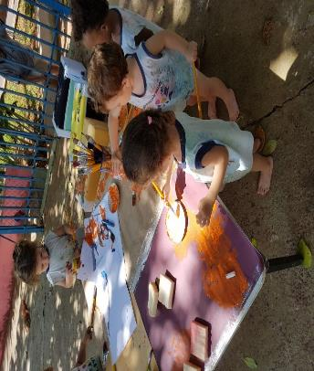
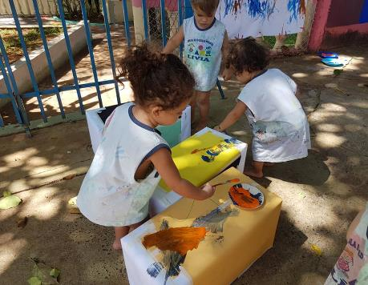
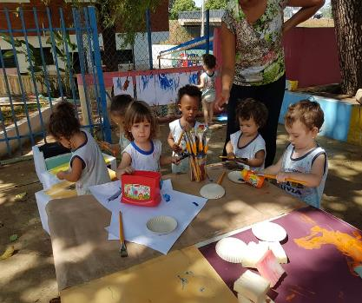
Momentos da atividade. As pinturas foram usadas para a decoração da sala na mostra de arte.

Slide 19
Encerramento do Projeto. Vídeo: Momento do encontro com as famílias.
O Projeto “Artes para Bebês” foi concluído no dia 10/12/2019. A sala de aula foi organizada para as famílias apreciarem os trabalhos dos pequenos artistas.
Foi apresentado um vídeo das crianças e suas vivencias durante o projeto, além de momentos da rotina escolar. A coordenadora Juliana, as professoras Rosângela e Sandra conduziram o encontro.
Ao final, foi possível concluir que o projeto contribuiu positivamente para o desenvolvimento integral dos alunos e deixou a rotina agradável para todos.
Clicar na seta imagem para ativar o vídeo.
https://youtu.be/xImdV9xS6-c

Slide 20
Bibliografia:
Base Nacional Comum Curricular (BNCC). Brasília, DF. 2017.
DEHEINZELIN, M.; Monteiro, P.; Castanho, A. P. Aprender com a Criança: 1. ed. Belo Horizonte: Autêntica,2018.
OSTETTO,L.E. (ORG.). Registros na Educação Infantil: pesquisa e prática pedagógica: 1 ed. Campinas, SP: Papiros, 2017.
Agradecimentos:
Diretora Arlete, Coordenadora Juliana , Prof.ª Sandra e Aux. Camila.
Especialmente às famílias que fazem parte da nossa Escola.

